Slide 1
TALLER DE TRAMITACIÓ ELECTRÒNICA Montornès del Vallès
DAVID REGALADO TEIXIDÓ
FACTO COOPERATIVA, SCCLP

Slide 2
QUÈ ÉS? PER A QUÈ SERVEIX? I COM SOL·LICITAR EL CERTIFICAT DIGITAL
Què és el certificat digital?
Es tracta d'un document digital que permet identificar a les persones en Internet. És a dir, és un document digital que conté les nostres dades identificatives que estan autenticats per un organisme oficial.
El certificat digital és un document que confirma la nostra identitat a internet com a Persona Física o Persona Jurídica i és obligatori per a poder consultar i realitzar tràmits amb l'Administració Pública o la signatura electrònica de documents de manera que s'assegura la identitat de la persona.

Slide 3
QUÈ ÉS? PER A QUÈ SERVEIX? I COM SOL·LICITAR EL CERTIFICAT DIGITAL
Per a què serveix el certificat digital?
Amb el certificat electrònic es poden dur a terme diferents operacions privades a través de pàgines webs d'institucions públiques com l'Agència Tributària, la Seguretat Social, Registres Mercantils, ajuntaments o governs autonòmics.
Avantatges del certificat digital: ens estalviarà temps i diners en permetre realitzar tràmits administratius a través d'Internet, a qualsevol hora i en qualsevol lloc. A més, ho necessitarem si volem complir amb les nostres obligacions tributàries ja que la majoria dels models hem de presentar-los electrònicament.

Slide 4
TRÀMITS QUE PODEM REALITZAR AMB EL CERTIFICAT DIGITAL :
Presentació i liquidació d'impostos.
Presentació de recursos i reclamacions.
Emplenament de les dades del cens de població i habitatges.
Consulta i inscripció en el padró municipal.
Consulta de multes de circulació.
Consulta i tràmits per a sol·licitud de subvencions.
Consulta d'assignació de col·legis electorals.
Actuacions comunicades.
Signatura electrònica de documents i formularis oficials.

Slide 5
COM SOL·LICITAR EL CERTIFICAT DIGITAL?
Des de l'1 de juliol de 2016, el procediment d'obtenció del certificat digital ha canviat amb l'entrada en vigor del Reglament Europeu relatiu a la Identificació Electrònica.
Haurem d'accedir a la pàgina web de la Fàbrica Nacional de Moneda i Timbre (FNMT https://www.cert.fnmt.es/certificados ). Hem de tenir en compte que només podrem utilitzar Internet Explorer o Mozilla Firefox 35 o superior. Si usem qualsevol altre no podrem aconseguir el certificat digital.
Dins de la pàgina de FNMT, entrarem a la secció Certificació Digital.

Slide 6
COM SOL·LICITAR EL CERTIFICAT DIGITAL?
Triarem el tipus de certificat depenent de si som persones físiques o representants de societats.
Existeixen 4 tipus de certificats:
Persona física.
Representants de persones jurídiques que siguin administradors únics o solidaris.
Representants de persones jurídiques.
Representant d'entitats sense personalitat jurídica.

Slide 7
CERTIFICAT DE PERSONA FÍSICA
Per a les persones físiques el procediment continua sent el mateix que amb la normativa anterior.
Una vegada hàgim acabat els passos per a sol·licitar el certificat digital en la FNMT, rebrem el codi de sol·licitud per correu electrònic.
Ho imprimirem i acudirem a l'oficina de l'Agència Tributària juntament amb el nostre DNI, NIE o passaport.
Després d'acreditar la nostra identitat, ja podrem descarregar el certificat. Tornem a entrar a la pàgina de la Fàbrica Nacional de Moneda i Timbre amb el mateix ordinador, el mateix navegador, el mateix usuari amb el qual es va fer la sol·licitud i, sobretot, sense actualitzar el sistema operatiu.

Slide 8
CERTIFICAT DE PERSONA FÍSICA
Ara, es tria l'opció Descarregar Certificat. Emplenem les dades requerides, cliquem a enviar i procedirem a la descàrrega del certificat.
Triarem ara on guardar el certificat digital en el nostre disc dur i acceptem. Podrem comprovar-ho obrint el navegador i seleccionant:
Eines – Opcions d'Internet – Continguda – Certificats.
Recomanem que ho exportis per a poder disposar d'una còpia de seguretat.

Slide 9
QUIN CERTIFICAT DE REPRESENTACIÓ HE DE SOL·LICITAR?
En l'actualitat la FNMT-RCM emet tres certificats de representació (que substitueixen als antics certificats de Persona Jurídica). Segons la lletra inicial del NIF de la seva entitat pot saber quin certificat pot sol·licitar.
Important: Els representants que siguin administradors únics/solidaris de les entitat NO han de sol·licitar certificat de representant de persona jurídica. Han de sol·licitar el certificat d'administrador únic o solidari.

Slide 10
CERTIFICAT DE REPRESENTANTS DE PERSONES JURÍDIQUES QUE SIGUIN ADMINISTRADORS ÚNICS O SOLIDARIS
Els certificats de Representant per a administradors únics o solidaris s'emeten, per a la relació de les Persones Jurídiques a través dels seus Representants legals en les seves relacions amb les administracions públiques o en la contractació de béns o serveis propis o concernents al seu gir o trànsit ordinari.
Aquest certificat pot ser obtingut per les societats anònimes (A) i limitades (B) si el representant de la societat és administrador únic o solidari inscrit correctament en el Registre Mercantil.

Slide 11
CERTIFICAT DE REPRESENTANTS DE PERSONES JURÍDIQUES QUE SIGUIN ADMINISTRADORS ÚNICS O SOLIDARIS
Des de la pàgina de la FNMT iniciem el tràmit i automàticament es connectarà de manera telemàtica amb el Registre Mercantil per a avaluar la capacitat i vigència de la representació de l'interessat.
Per a realitzar aquest tràmit ens cobraran 24 euros més el 21% d'IVA.
Aquesta acció ens estalviarà haver de sol·licitar en el Registre Mercantil una certificació a tals efectes, excepte si es tracta de cooperatives, associacions o fundacions. En aquest cas sí que haurem de demanar la certificació de representants legals en el registre corresponent.
En el procés de sol·licitud es demanarà al representant de la persona jurídica: el primer cognom, el NIF, una adreça de correu electrònic i el NIF de l'entitat representada.
No serà necessari acudir a l'oficina de registre sempre que, en el procés de sol·licitud d'expedició del certificat, el representant de la persona jurídica s'identifiqui amb un certificat electrònic de persona física emès per la FNMT-RCM o amb el DNI electrònic.

Slide 12
CERTIFICAT DE REPRESENTANT DE PERSONA JURÍDICA
Aquest certificat s'expedeix a les persones físiques com a representants (quan no es tracti d'Administradors únics o solidaris) de les persones jurídiques per al seu ús en les seves relacions amb aquelles Administracions Públiques, Entitats i Organismes Públics, vinculats o dependents d'aquestes.
Segons la lletra inicial del NIF de la seva entitat poden sol·licitar aquest tipus de certificat:

Slide 13
CERTIFICAT DE REPRESENTANT DE PERSONA JURÍDICA
Les societats que tinguin com a administrador únic a una altra societat.
A i B: Les societats anònimes i limitades, si el representant de la societat és mancomunat, apoderat, soci únic, president, conseller, conseller delegat solidari, administrador conjunt, liquidador, etc...i té poders específics de representació que li permetin obtenir aquest tipus de certificat.
C: Societats col·lectives.
D: Societats comanditàries.
F: Societats cooperatives.
G: Associacions L.O. 1/2002, fundacions, partit polític, sindicat, associació de consumidors i usuaris, organització empresarial, federació esportiva, altres associacions diferents de les anteriors amb personalitat jurídica. Altres associacions.
J: Societats civils.
N: Entitats estrangeres amb personalitat jurídica, EO procedent EORI, In procedent IVA no establerts, NR procedent no residents 210, societats anònimes europees, societats cooperatives europees, corporació, associació o ens amb personalitat jurídica amb presència a Espanya, ambaixades, consolats o oficina comercial país extr. a Espanya.
P: Ajuntaments o diputacions.
Q: Organismes públics.
R: Congregacions i institucions religioses.
S: Governs de les CC.AA.
V: Societat agrària en transformació, agrupació d'interès econòmic, agrupació europea d'interès econòmic, etc...

Slide 14
CERTIFICAT DE REPRESENTANT DE PERSONA JURÍDICA
Per tant, si som representants d'una persona jurídica que no està inscrita en el Registre Mercantil (cooperatives, associacions o fundacions) o per a situacions de representació voluntària, sí que serà necessària la personificació a l'oficina del registre pertinent o sol·licitar-ho telemàticament.
A més, s’haurà d'obtenir un document que acrediti la capacitat per a actuar en nom de la persona jurídica. Poders.
En aquest cas el preu del certificat és de 14 euros més IVA.

Slide 15
CERTIFICAT DE REPRESENTANT D'ENTITAT SENSE PERSONALITAT JURÍDICA
Aquest certificat s'expedeix a les persones físiques com a representants de les entitats sense personalitat Jurídiques per al seu ús en les seves relacions amb aquelles Administracions Públiques, Entitats i Organismes Públics, vinculats o dependents d'aquestes.
Aquest certificat de representant d'entitat sense personalitat jurídica només s’emet en l'àmbit tributari.
Aquests certificats no tindran cap cost d'emissió.
Segons la lletra inicial del NIF de la seva entitat poden sol·licitar aquest tipus de certificat:

Slide 16
CERTIFICAT DE REPRESENTANT D'ENTITAT SENSE PERSONALITAT JURÍDICA
E: Les comunitats de béns, herències jacents, titularitat compartida d'explotacions agràries.
H: Comunitats de propietaris.
N: Corporació o ens independent, però sense personalitat jurídica amb presència a Espanya, conj. unit. béns pertanyents a 2 o més persones en comú sense personalitat jurídica amb presència a Espanya, entitats en atrib. rendes constituïdes a l'estranger sense presència a Espanya, altres entitats sense personalitat jurídica diferents de les reflectides en l'apartat de representant de persona jurídica.
P: Juntes veïnals, departament o òrgan dependent de l'Administració sense personalitat jurídica.
S: Òrgans de l'administració central i autonòmica, excepte els Governs de les CC.AA.
O: Unió temporal d'empreses.
V: Altres tipus sense personalitat jurídica com són: fons d'inversions, fons de capital-risc, fons de pensions, fons de regulació de mercat hipotecari, fons de titulització hipotecària, fons de titulització d'actius, fons de garantia d'inversions, comunitat titular de muntanyes veïnals de mancomú, fons d'actius bancaris, altres entitats sense personalitat jurídica.
W: Entitats no residents amb establiment permanent a Espanya.

Slide 17
PROCEDIMENT DE SOL·LICITUD DEL CERTIFICAT A LA FNMT
Veurem com podem obtenir el certificat digital per a tractar amb l'Agència Tributària.
En primer lloc haurem d'obtenir un certificat i després instal·lar-lo com a tal.
Podem demanar-ho a través de les autoritats de certificació admeses que trobarem en “Entitats Emissores de Certificats Electrònics” o el més habitual i senzill a través de FNMT (la Fàbrica Nacional de Moneda i Timbre). També més econòmic.

Slide 18
PASES A SEGUIR PER A L'OBTENCIÓ DEL CERTIFICAT DIGITAL A TRAVÉS DE LA FNMT

Slide 19
PAS 1
Entrarem en la FNMT. Una vegada estiguem dins i amb el navegador correcte, clicarem a “Obtenir certificat digital “. Segons veuren en la imatge següent.
Hem d’utilitzar, doncs, del del principi Firefox, Explorer o Chrome, si no, a meitat de la petició no ens deixarà continuar.

Slide 21
PAS 2
Ens apareixerà una nova pantalla en la qual seleccionarem persona física, si som autònoms, en cas d'empresa, persona jurídica.

Slide 22
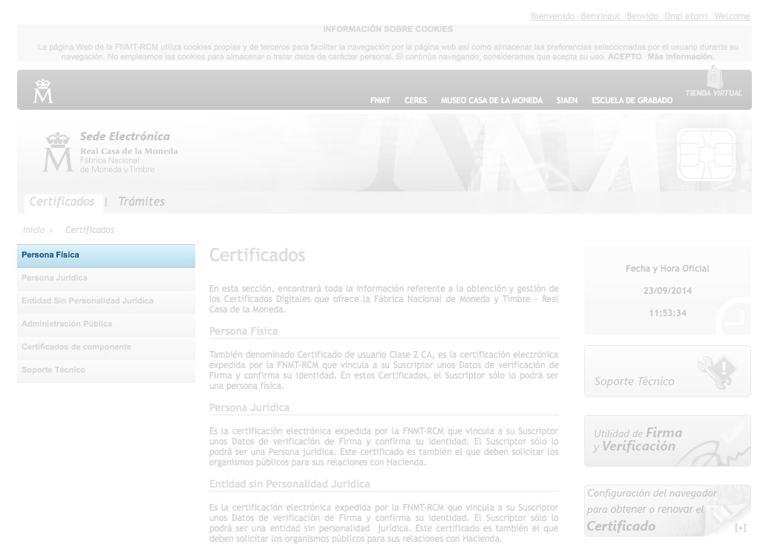

Slide 23
PAS 3
A continuació, ens sortirà un desplegable en la part esquerra. Aquí clicarem a “obtenir Certificat Programari”.

Slide 24
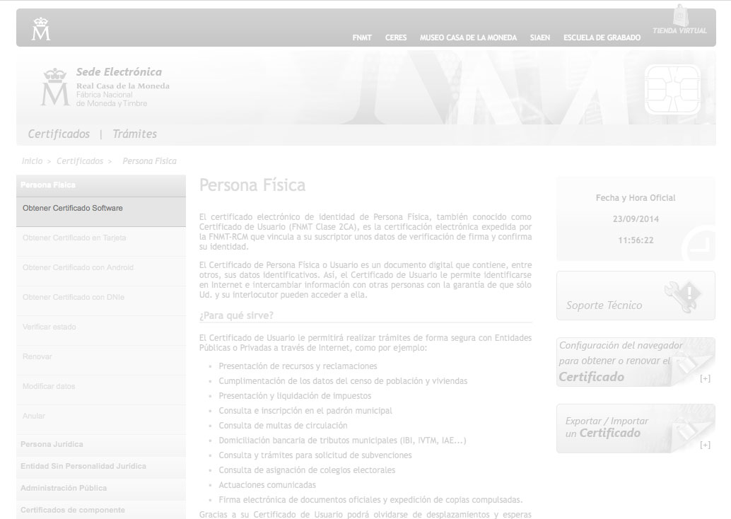

Slide 25
PAS 4
Una vegada aquí clicarem a “Sol·licitar Certificat”.

Slide 26
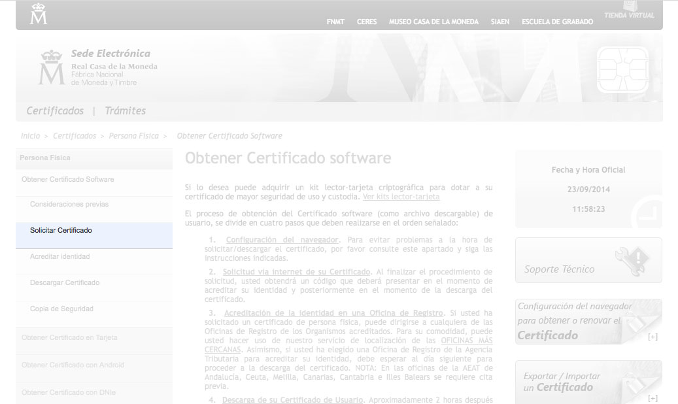

Slide 27
PAS 5
Ara ens demanarà el nostre NIF (Número d'Identificació Fiscal). Quan ja estigui escrit, seleccionarem enviar petició.

Slide 28
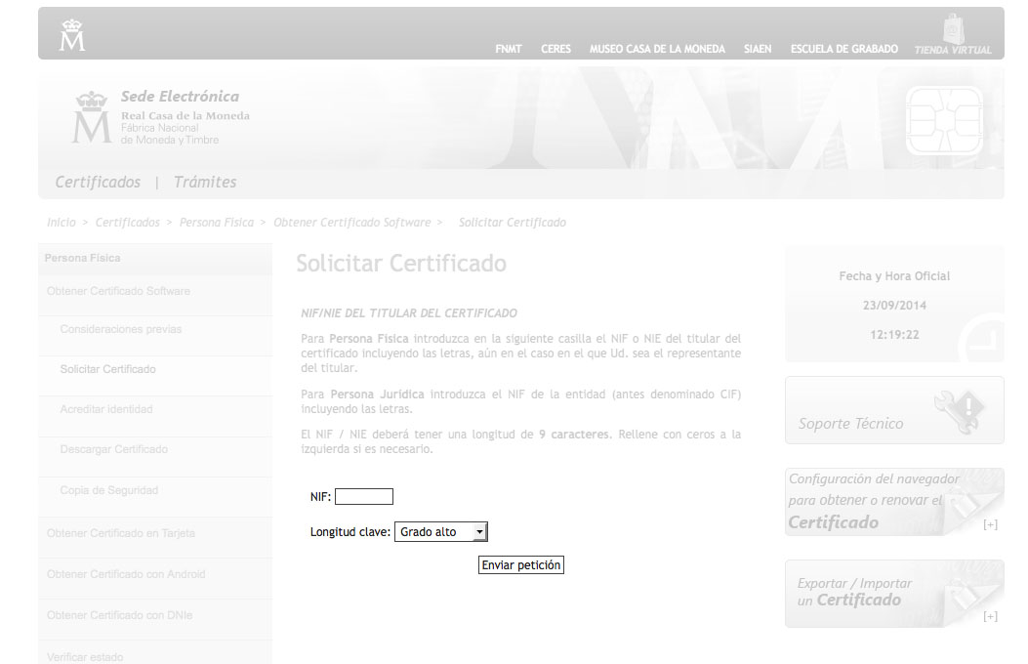

Slide 29
PAS 6
Una vegada ho hàgim fet ens donarà un “codi de Sol·licitud” que haurem d'imprimir per a anar a presentar-lo a l'Agència Tributària per a la seva identificació. Haurem d'acudir a la nostra oficina i portar amb nosaltres:
Si s'és ciutadà espanyol, el NIF.
Si s’és ciutadà comunitari sense targeta de residència, hauràs d'anar amb el “Certificat de Registre de Ciutadans de la Unió” i el passaport en vigor.
Cura si som extracomunitaris, haurà d'aportar la targeta de resident (NIE).
Finalment, el codi de Sol·licitud que hem obtingut anteriorment.
Important: Haurem de ser nosaltres mateixos que els anem a sol·licitar-ho, personalment.

Slide 30
PAS 7
Una vegada hàguem anat a hisenda i tinguem acreditada la nostra identitat, podrem descarregar el certificat. Haurem de fer la descàrrega amb el mateix navegador amb el qual vas demanar el codi, en el mateix ordinador i sense actualitzar el sistema operatiu.
Per a descarregar-ho, farem tots els passos anteriors fins a l'opció d'obtenir certificat Programari. Una vegada clicat aquest, entrarem a “Descarregar Certificat”, com es mostra a la imatge.
Escriurem el nostre NIF/NIE juntament amb el “Codi de Sol·licitud”.
Clicarem a “Enviar petició” i ja haurem obtingut.

Slide 31
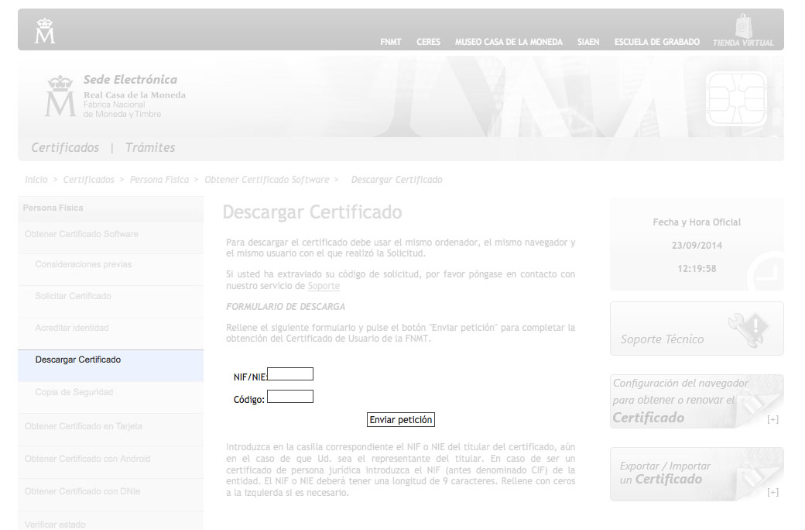

Slide 32
COMPROVACIÓ DEL CERTIFICAT DIGITAL
Una vegada haguem enviat la petició, en principi tindrem el nostre certificat instal·lat en el nostre disc dur, al qual podrem accedir des de qualsevol dels nostres navegadors. Podem comprovar-ho:
Obrim el navegador i seleccionem “Eines –> Opcions d'Internet –> Continguda –> Certificats. Aquí apareixerà el certificat que acabem de descarregar.
Novament, recomanem exportar el certificat digital per a poder disposar d'una còpia de seguretat.
Felicitats! Ja hem obtingut el certificat digital!
Ara ja podem fer per nosaltres mateixos totes les gestions que necessitem.

Slide 33
ANOMALIES DERIVADES DEL COVID-19
Documentació necessària s’han de presentar per a l’acreditació i tramitació de certificats digitals de persona física de la FNMT.
Ciutadà de nacionalitat espanyola:
Codi de sol·licitud de la FNMT
Document Nacional d’Identitat (DNI), passaport o carnet de conduir.
Ciutadà estranger (comunitari o extracomunitari). En aquest cas la documentació sempre anirà acompanyada del passaport:
Codi de sol·licitud de la FNMT
Document Nacional Identificació d’Estrangers o el Certificat de Ciutadà de la Unió on consti el NIE junt amb el passaport o document d’identitat del país d’origen, o
Document oficial de concessió del NIF/NIE junt amb el passaport, o
Targeta Vermella on consti el NIE junt amb el passaport.
NOTA IMPORTANT: Caldrà presentar sempre la documentació original. No s’acceptaran fotocòpies o fotos fetes amb el mòbil del DNI, NIE o passaport.

Slide 34
Quins són els navegadors amb el que és possible navegar a través de pàgines segures HTTPS en les quals sol·liciti autenticació de client amb certificats RCM-FNMT?
Els navegadors vàlids per a navegar i autenticar-se amb certificat en pàgines segures https són:
Internet Explorer
Mozilla Firefox
Google Chrome
Opera
Safari
Algunes de les funcionalitats d'aquests navegadors no estan implementades en la seva versió de dispositiu mòbil.

Slide 35
ESTAT DELS CERTIFICATS ARREL DE LA FNMT-RCM EN ELS NAVEGADORS I SISTEMES OPERATIUS
El certificat arrel de la FNMT està inclòs en els següents magatzems de confiança:
Windows: tots els navegadors que s'executen sobre aquest S.O. funcionen correctament (confien en el certificat arrel i per tant no mostren missatges d'alerta). Això inclou Internet Explorer, Chrome...
Mozilla Firefox: funciona correctament independentment del S.O. en el qual s'estigui executant, a partir de la versió 51 (des de gener de 2017).
Magatzem NSS versió 3.28 i superiors: és el magatzem que usa Linux. Qualsevol navegador que s'executi en aquest S.O. (excepte versions que no s'hagin actualitzat per a dita NSS v3.28) funcionen correctament (des de desembre de 2016).
Android: està inclòs des de la versió 8.x (OREIG) (Agost de 2017).
Clauer MAC / IOS: està inclòs des de la versió iOS 12, macOS 10.14 (Mojave), watchOS 5 i tvOS 12
Addicionalment:
Acrobat: Certificats arrels i intermedis incorporats en Adobe des del 14/10/2015.

Slide 36
QUIN PERÍODE DE VALIDESA TÉ UN CERTIFICAT FNMT DE PERSONA FÍSICA?
Si el seu certificat de Persona Física és emès per AGÈNCIA CERTIFICADORA FNMT Usuaris té un període de validesa de 4 anys. El període de validesa s'inclou en el Certificat.
Pot comprovar l'AC per la qual va ser emès veient els detalls del seu certificat.
En Internet Explorer, Eines - Opcions d'internet - Continguda - Certificats i fent doble clic sobre el seu certificat.
En Firefox, Menú Eines / Opcions / Privacitat i Seguretat / Certificats / botó Veure certificats.

Slide 37
ALGUNS EXEMPLES PER A PRACTICAR
https://www.sede.fnmt.gob.es/certificados
https://www.agenciatributaria.es/
http://web.gencat.cat/ca/tramits/
https://www.montornes.cat/seu_electronica/serveis-i-tramits/pagina-tramits

Slide 38
MOLTES GRÀCIES! David Regalado Teixidó dregalado@facto.cat

